Slide 1
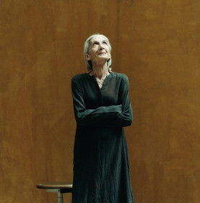
CONSELHOS

Slide 2
Dona Maria era uma senhora de 92 anos, elegante, bem vestida e penteada.
Estava de mudança para uma casa de repouso pois o marido com quem vivera 70 anos, havia morrido e ela ficara só.

Slide 3
Depois de esperar pacientemente por duas horas na sala de visitas, ela ainda deu um lindo sorriso quando uma atendente veio dizer que seu quarto estava pronto.

Slide 4

A caminho da sua nova morada, a atendente ia descrevendo o minúsculo quartinho, inclusive as cortinas de chintz florido que enfeitavam a janela.
Ah! Eu adoro essas cortinas – disse ela com entusiasmo de uma garotinha que acabou de ganhar um filhote de cachorrinho.
- Mas a senhora ainda nem viu o quarto...

Slide 5
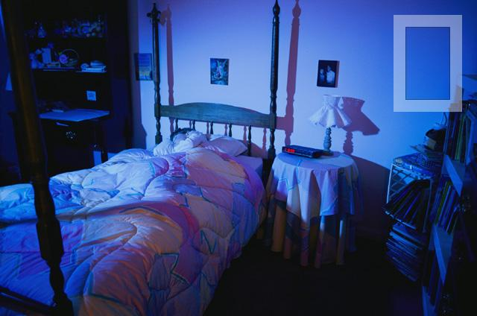
Nem preciso ver – respondeu ela.
Felicidade é uma decisão que tomo todo dia quando acordo.
- E eu já decidi que vou adorar! É uma decisão que tomo todo dia quando acordo.

Slide 6
Sabe... Tenho duas escolhas: posso passar o dia inteiro na cama contando as dificuldades que tenho em certas partes do meu corpo que não funcionam bem...
Ou posso levantar da cama agradecendo pelas outras partes que ainda me obedecem.

Slide 7
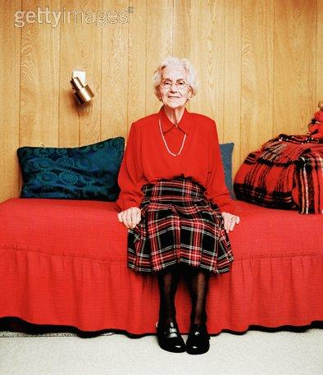
Cada dia é um presente. E enquanto meus olhos abrirem, vou focalizá-los no novo dia e também nas boas lembranças que eu guardei para esta época da vida.
A velhice é como uma conta bancária. Você só retira daquilo que você guardou.

Slide 8
Portanto, lhe aconselho depositar um monte de alegria e felicidade na sua Conta de Lembranças.
E como você vê, eu ainda continuo depositando.
Agora, se me permite, gostaria de lhe dar uma receita:

Slide 9
Jogue fora todos os números não essenciais para sua sobrevivência. Isso inclui idade, peso e altura.
Deixe o médico se preocupar com eles. Para isso ele é pago.

Slide 10
2. Dê preferência aos amigos alegres. Os “baixo astral” puxam você para baixo.
3. Continue aprendendo. Aprenda mais sobre computador, artesanato, jardinagem, qualquer coisa. Não deixe seu cérebro desocupado.

Slide 11
Uma mente sem uso é a oficina do Mal.
E o nome do mal é Alzheimer.
4. Curta coisas simples.
5. Ria sempre, muito e alto. Ria até perder o fôlego.
6. Lágrimas acontecem. Agüente, sofra e siga em frente. A única pessoa que acompanha você a vida toda é VOCÊ mesmo.

Slide 12
Esteja VIVO enquanto você viver.
7. Esteja sempre rodeado daquilo que você gosta. Pode ser família, animais, lembranças, música, plantas, um hobby, o que for. Seu lar é o seu refúgio.

Slide 13
8. Aproveite sua saúde. Se for boa, preserve-a. Se estiver instável, melhore-a. Se estiver abaixo desse nível, peça ajuda.
9. Não faça viagens de remorsos. Viaje para o shopping, para a cidade vizinha, para um país estrangeiro, mas não faça viagens ao passado.

Slide 14
10. Diga a quem você ama, que você realmente o ama, em todas as oportunidades.
E lembre-se sempre que: A vida não é medida pelo número de vezes que você respirou, mas pelos momentos em que você perdeu o fôlego...

Slide 15
De tanto rir...
De surpresa...
De êxtase...
De felicidade!

